Slide 1

Cadrage et socle de sécurité

Slide 2


Slide 3
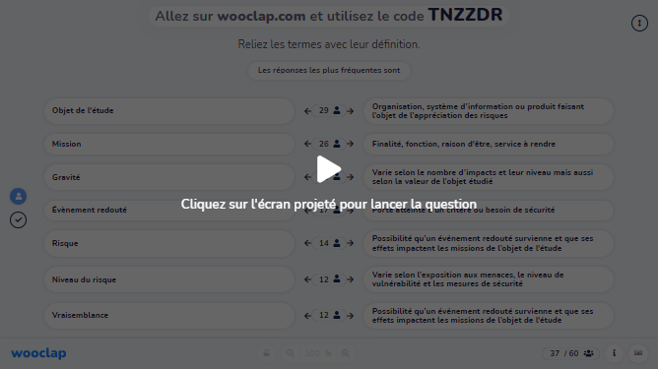

Slide 4

Rappels
Risque : Possibilité qu’un évènement redouté survienne et que ses effets perturbent les missions de l’objet d’étude.
La gravité varie selon le nombre d’impacts et leur niveau mais aussi selon la valeur de l’objet étudié.
La vraisemblance varie selon l’exposition aux menaces, le niveau de vulnérabilité et les mesures de sécurité.

Slide 5
Objectifs de l’atelier « Cadrage et socle de sécurité »
Définir
Le cadre de l’étude
Le périmètre
Les évènements redoutés associés
Le socle de sécurité

Slide 6
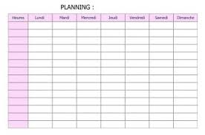

Les artefacts
Les éléments de cadrages
Rôles et responsabilités
Cadre temporel
Le périmètre métier et technique
Mission
Valeurs métiers
Biens supports

Slide 7
Les livrables
Les évènements redoutés et leur niveau de gravité
Le socle de sécurité
Liste de référentiels applicables
Etat d’application des référentiels
Identification et justification des écarts

Slide 8
Etapes
Définir le cadre d’étude
Définir le périmètre métier et technique de l’objet étudié
Identifier les évènements redoutés et évaluer leur niveau de gravité
Déterminer le socle de sécurité

Slide 9




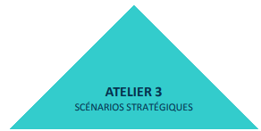
Cadre de l’étude
Définir le cadre de l’étude
Déduction du niveau de granularité de l’étude
Identifier les participants
Leurs rôles
Leurs responsabilités

Slide 10
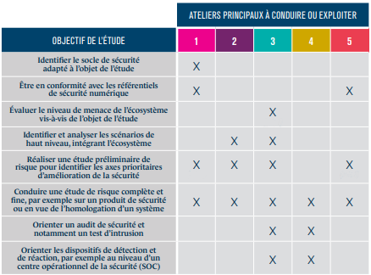
Déduction du niveau de granularité de l’étude

Slide 11
Identifier les participants
Scénario : Développement d'une application web pour le marketing
(expression des besoins, définition du cahier des charges, développement, réception de l’application, formation des utilisateurs, mise en production)
Comment identifier les participants et leur rôle à cette activité ?
Essayez d’en déduire une procédure.
Par exemple, nous nous sommes posés la question « qui fait quoi ».

Slide 13
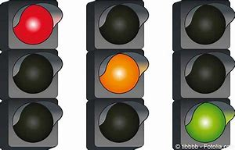
Identifier les participants : Matrice RACI
Le nom de cette matrice est un acronyme :
R - Responsible - il réalise
Collaborateur, parties prenantes
A - Accountable - il supervise et rend des comptes
C - Consulted - il conseille
Retour d’information
I - Informated - il est informé
Besoin de savoir, alerté

Slide 14
Identifier les participants : Matrice RACI
Partie prenante
Tâche
Remplir
Vérifier

Slide 15
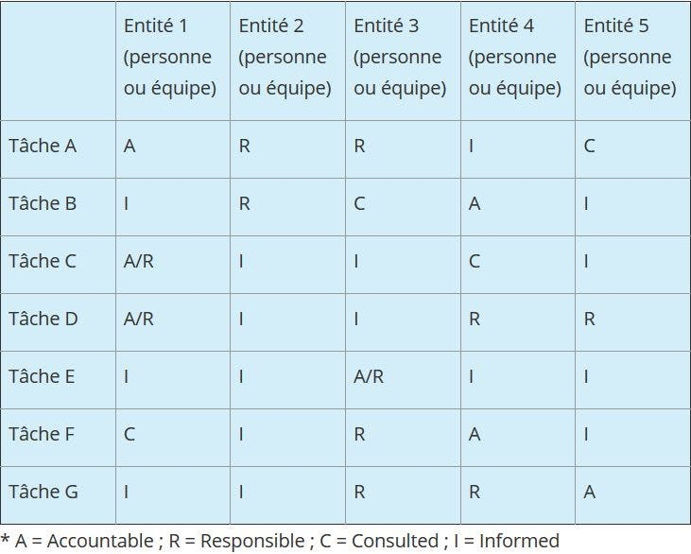
Identifier les participants : Matrice RACI

Slide 16
Développement d'une application web pour le marketing : matrice RACI
 | Chef de projet | Informaticien | Marketing | Formateur | Ventes
Expression des besoins | R |  | R,A | I | C
Définition du cahier des charges | R,A | C | R |  | I
Développement | A | R | I
Réception de l’application | R |  | R,A
Formation des utilisateurs |  |  |  | R,A
Mise en production | A | R | R |  | I

Slide 17
Identifier les participants : Matrice RACI
Mise en place par le professeur et réalisation d’un devoir par un élève de primaire
Parties prenantes
Professeur
Elève
Parents
Les tâches
Créer le devoir
Lire l’énoncé
Résoudre le devoir
Corriger le devoir

Slide 19
 | Professeur | Elève | Parents
Créer le devoir | R,A
Lire l’énoncé |  | R,A | C
Résoudre le devoir |  | R,A | C
Corriger le devoir | R,A | I | I

Slide 20
Périmètre métier et technique
Recenser
Les missions : missions principales, finalités, raison d’être
Les valeurs métiers : processus et informations majeurs permettant à l’objet de l’étude de réaliser ses missions
Les biens supports : services numériques, applications, structure organisationnelles, ressources humaines, locaux, etc.

Slide 22
Valeurs métiers
Informations ou processus jugés importants et qu’il convient de protéger.
Service d’annulation de réservations en ligne (Processus)
Informations clients (Information)
Savoir-faire (Processus)
Considérer des ensembles d’informations plutôt que des informations isolées
Volumétrie
5 à 10 valeurs métier
Classer les valeurs métier selon leurs besoins de sécurité (disponibilité, intégrité, confidentialité)

Slide 24
Nature de la valeur métier
Processus : ensemble d'activités et de tâches qui, une fois effectuées, rempliront l'un des objectifs de l'entreprise.
Information : données

Slide 25
Les biens supports
Eléments du système d’information sur lesquels les valeurs métiers reposent.
Matériel
Logiciels
Organisation
Les locaux et installations physiques.
Volumétrie : 1 à 3 pour chaque valeur métier

Slide 27

Les biens supports : Matériel
Terminal utilisateur : ordinateur fixe, portable, tablette, Smartphone
Périphérique : imprimante, scanner, clavier, souris, caméra, micro, IoT
Téléphone : fixe ou mobile, analogique ou IP
Equipement de stockage : Clé USB, DD, CD, carte mémoire
Serveur : mainframe, serveur lame, serveur rack
Equipement réseau : Commutateur, routeur, passerelle, borne WiFi
Equipement de sécurité : Pare-feu, IDS/IPS, VPN
Equipement industriel : Automate programmable, capteur, Scada

Slide 28

Les biens supports : Logiciel
Service d’infra : AD, DHCP, DNS, contrôleur de domaine, serveur d’impression
Application/Service : Serveur web, serveur d’application, serveur de courrier, serveur de DB, progiciels (RH, ERP, CMS)
Système d’exploitation, hyperviseur : Windows, Linux, MacOs, VmWare, VirtualBox
Firmware : BIOS, IoT
Logiciel de sécurité : Outil de gestion d’évènement (Security information and Event Management (SIEM))

Slide 29

Les biens supports : réseau
Réseau/canal informatique : câble réseau, filtre optique, liaison radio (WiFi, Bluetooth, …)
Réseau/canal téléphonique : Ligne téléphonique

Slide 30

Les biens supports : Organisation
Personne : Employé, stagiaire, prestataire d’entretien
Support papier : Document manuscrit ou imprimé
Echange verbal : réunion, échange informel
Elément d’ingénierie sociale : information partagée sur les réseaux sociaux

Slide 31

Les biens supports : Locaux et installation physique
Site/bâtiment/Salle : Siège social, usine, site de stockage, bâtiment industriel, salle de réunion, salle serveur
Système de sécurité physique : Système d’accès par badge, système de détection d’intrusion, vidéoprotection
Système de sûreté de fonctionnement : Climatisation, sécurité incendie, alimentation électrique

Slide 32




Exemple : société de biotechnologies
Eurogenstib
Estimation d’un niveau de maturité faible en matière de sécurité du numérique
Sensibilisation basique à la sécurité à la prise de poste des salariés
Existence d’une charte informatique

Slide 33
Eurogenstib
Eurogenstib emploie un certain nombre de pharmaciens afin de notamment identifier et produire des antigènes (vaccin vivant atténué, inactivé, …), d’effectuer l’évaluation et le développement préclinique.
Une fois les vaccins tester et valider, ils passent en production pour être ensuite commercialisés.
Afin de garantir la qualité, et comme l’exige l’organisation mondiale de la santé, un système de traçabilité est mis en place, ce dernier fonctionnant de manière automatisée (les machines sont en leasing auprès de sociétés expertes dans le domaine).

Slide 35
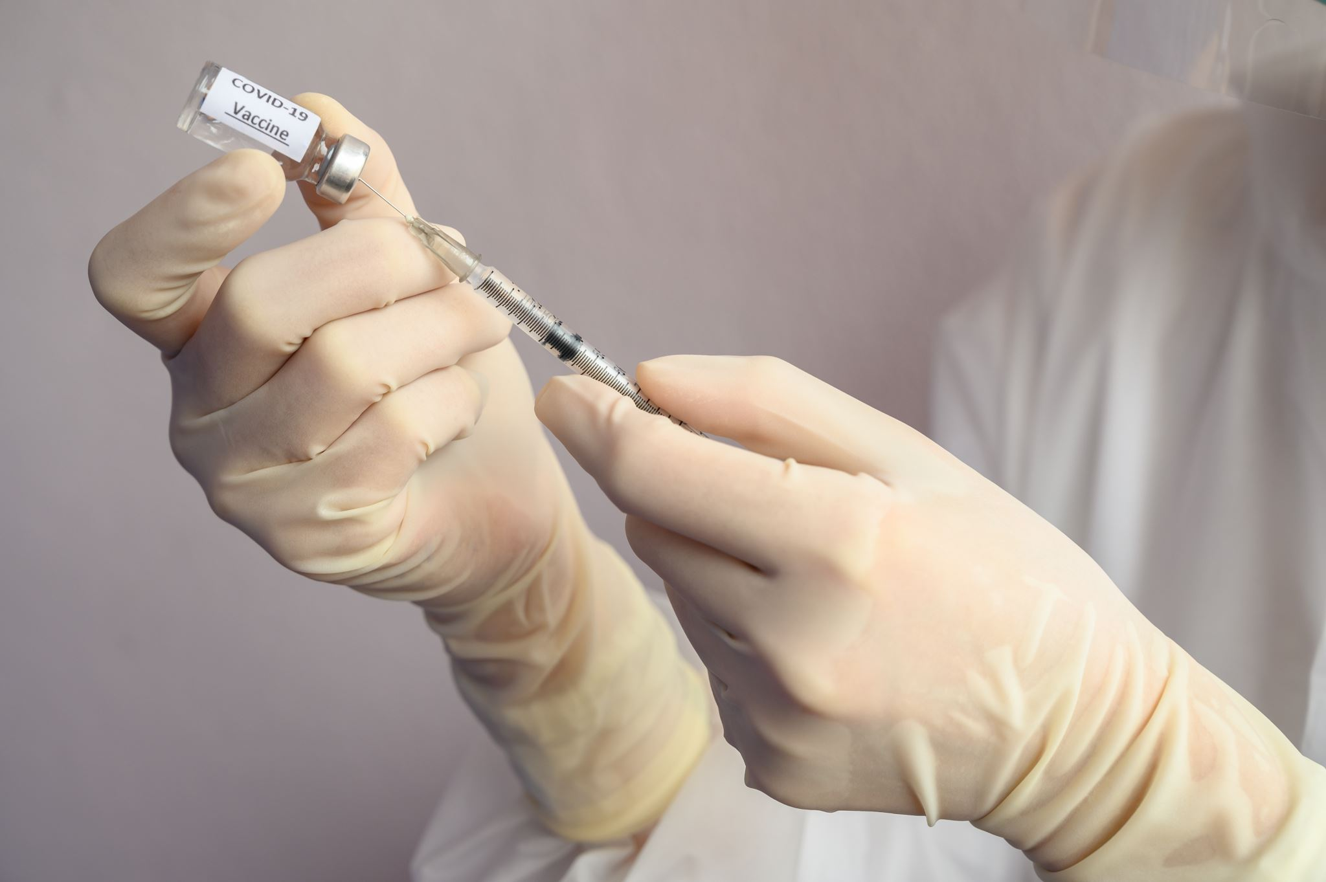
Mission
Commercialiser des vaccins

Slide 36
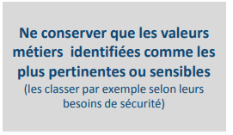
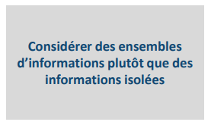
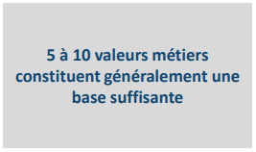
Valeurs métier et biens supports
Il ne s’agit pas dans cette étape de lister l’intégralité des valeurs métiers et bien supports de l’organisation

Slide 37
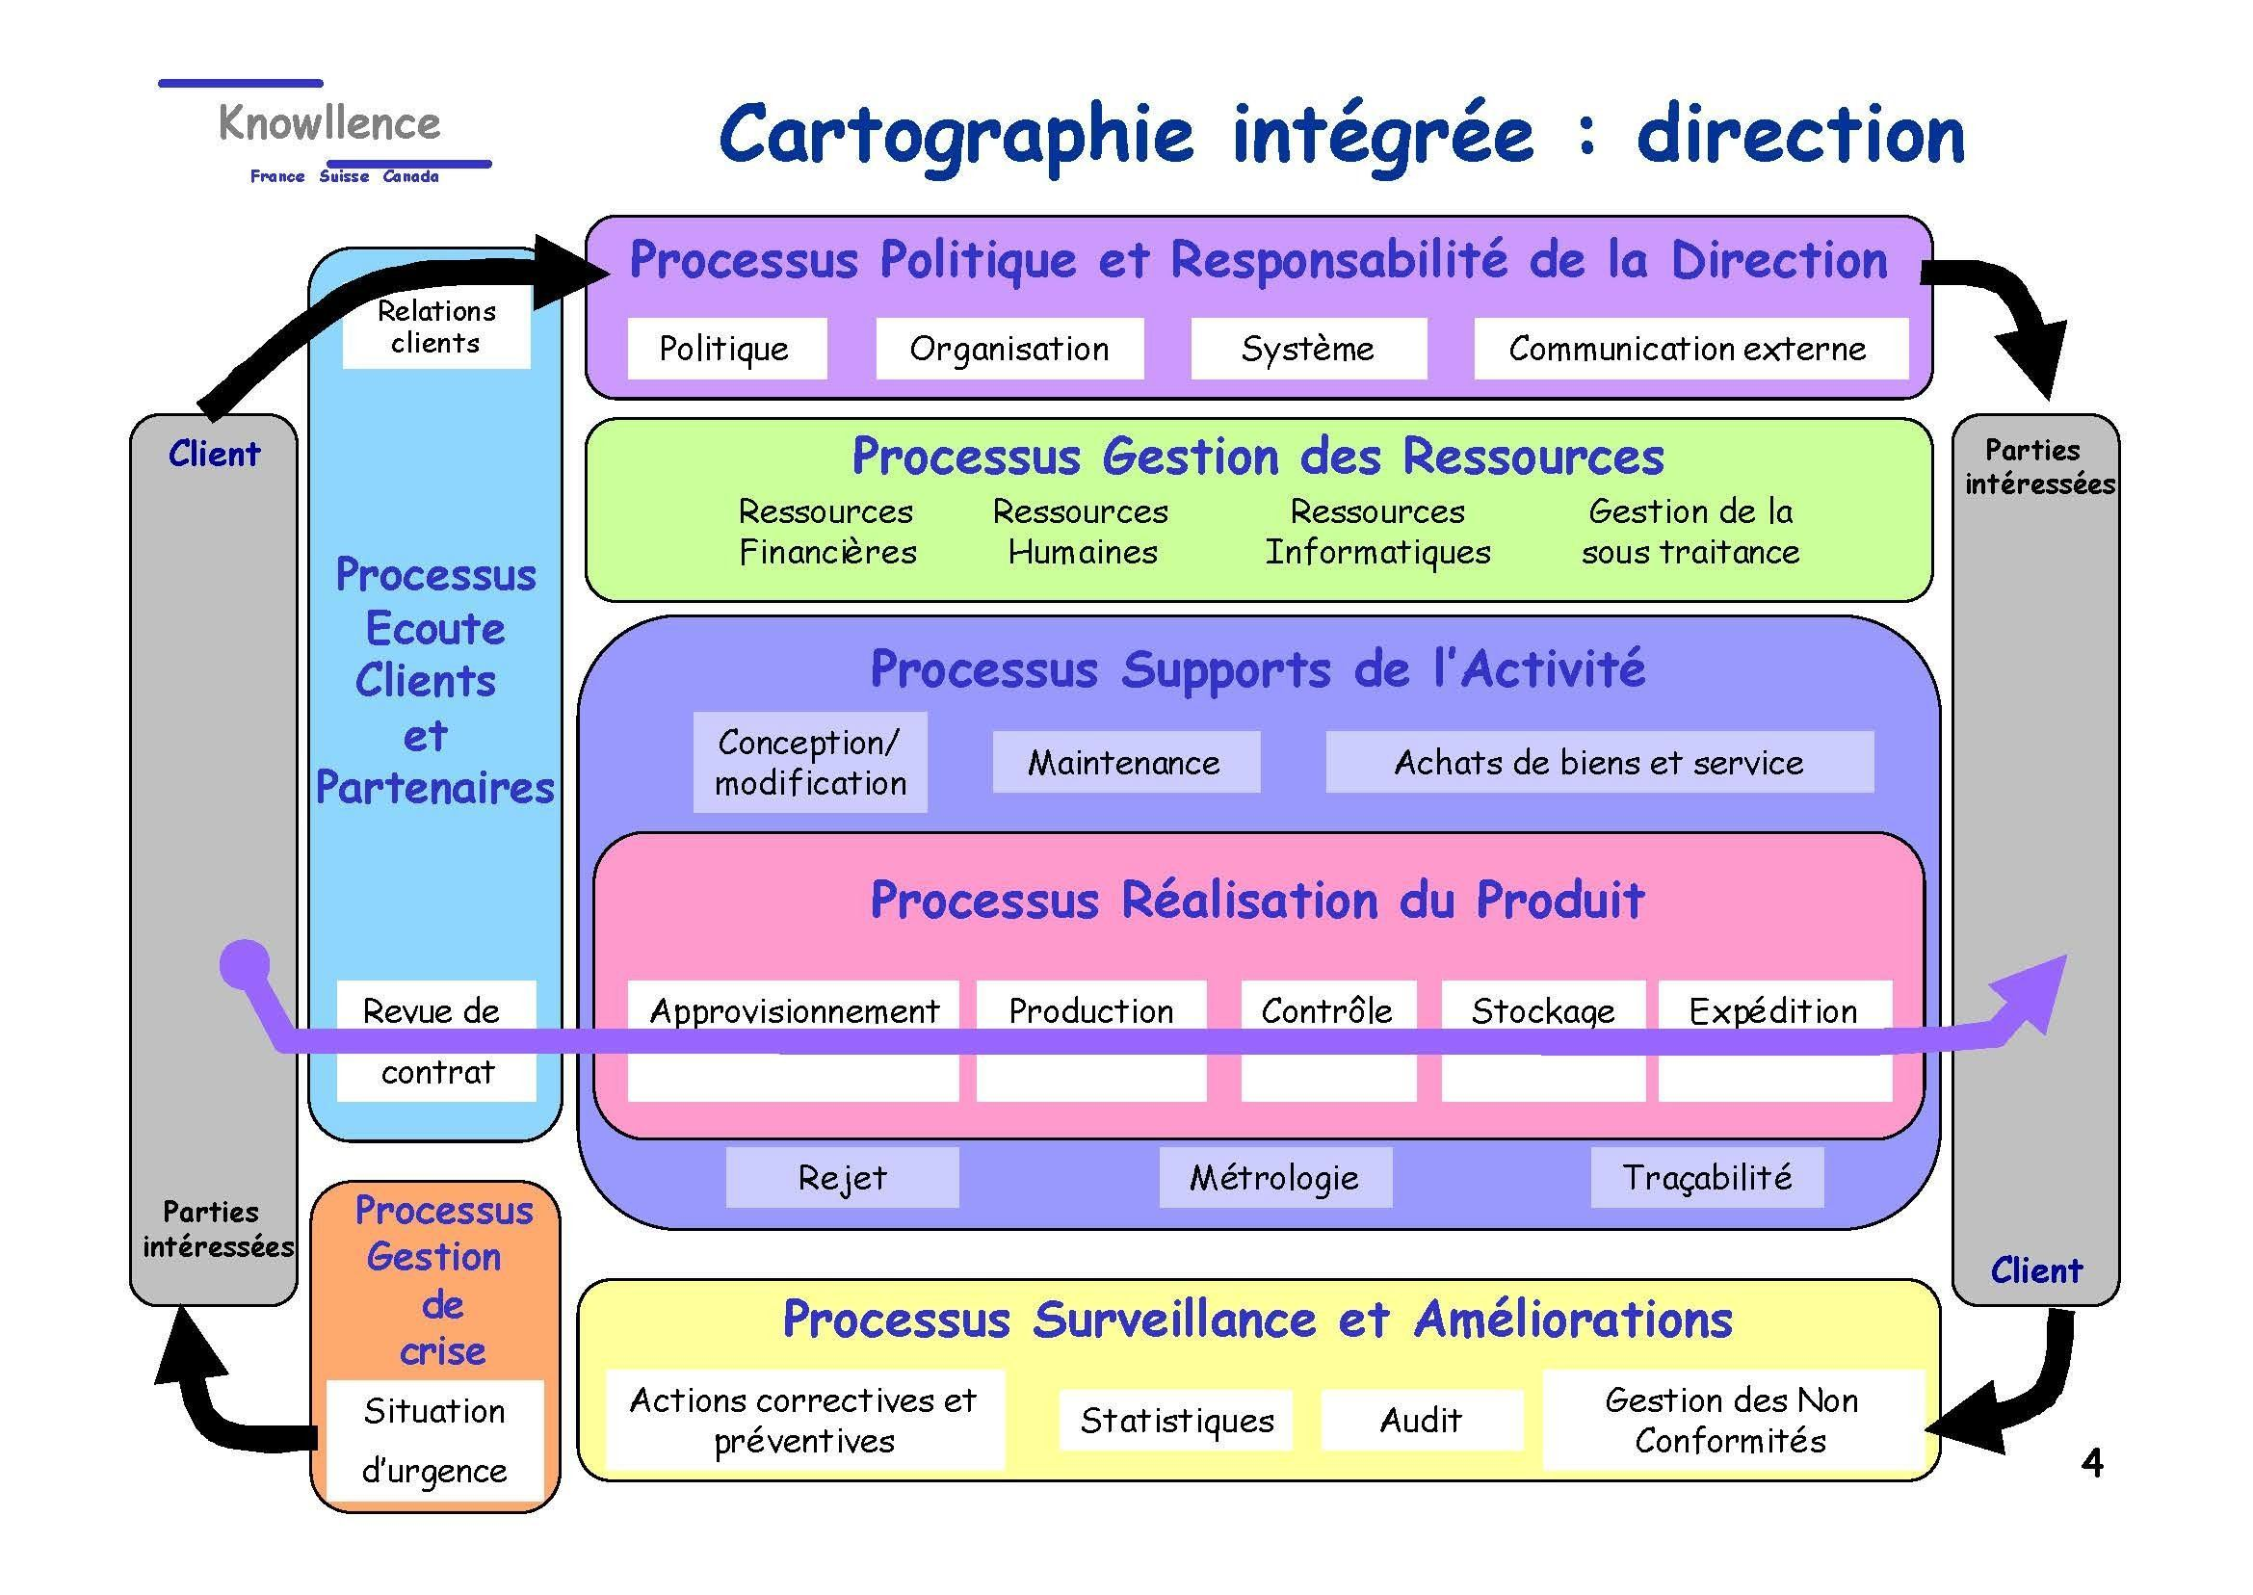
Valeurs métier et biens supports

Slide 38
Eurogenstib
Eurogènstib emploie un certain nombre de pharmaciens afin de notamment identifier et produire des antigènes (vaccin vivant atténué, inactivé, …), d’effectuer l’évaluation et le développement préclinique.
Une fois les vaccins tester et valider, ils passent en production pour être ensuite commercialisés.
Afin de garantir la qualité, et comme l’exige l’organisation mondiale de la santé, un système de traçabilité est mis en place, ce dernier fonctionnant de manière automatisée (les machines sont en leasing auprès de sociétés expertes dans le domaine).

Slide 40

Dénomination des valeurs métiers
Fabriquer des vaccins
Recherche et développement (R&D)
Traçabilité et contrôle

Slide 44

Quelle est la nature de la valeur métier ? Processus ? Information ?
Fabriquer des vaccins : processus
Recherche et développement (R&D) processus
Traçabilité et contrôle : information

Slide 45
Eurogenstib
Eurogènstib emploie un certain nombre de pharmaciens afin de notamment identifier et produire des antigènes (vaccin vivant atténué, inactivé, …), d’effectuer l’évaluation et le développement préclinique.
Une fois les vaccins tester et valider, ils passent en production pour être ensuite commercialisés.
Afin de garantir la qualité, et comme l’exige l’organisation mondiale de la santé, un système de traçabilité est mis en place, ce dernier fonctionnant de manière automatisée (les machines sont en leasing auprès de sociétés expertes dans le domaine).

Slide 46
Fabriquer des vaccins

Slide 47
Recherche et développement (R&D)

Slide 48
Traçabilité et contrôle

Slide 49
Qui sont les responsables de la valeur métier ?
Fabriquer des vaccins : responsable production
Recherche et développement (R&D) : pharmacien
Traçabilité et contrôle : responsable qualité

Slide 50
Eurogenstib
Quels sont les biens supports associés ?
Eurogènstib emploie un certain nombre de pharmaciens afin de notamment identifier et produire des antigènes (vaccin vivant atténué, inactivé, …), d’effectuer l’évaluation et le développement préclinique.
Une fois les vaccins tester et valider, ils passent en production pour être ensuite commercialisés.
Afin de garantir la qualité, et comme l’exige l’organisation mondiale de la santé, un système de traçabilité est mis en place, ce dernier fonctionnant de manière automatisée (les machines sont en leasing auprès de sociétés expertes dans le domaine).

Slide 54
Quels sont les biens supports associés ?
Fabriquer des vaccins
Système de production : ensemble des machines et équipements informatiques permettant de fabriquer des vaccins à grande échelle
Recherche et développement (R&D)
Serveurs bureautiques (interne) : permettent de stocker l’ensemble des données de R&D
Serveurs bureautiques (externe) : permettent de stocker une partie des données de R&D
Système de production des antigènes : ensemble des machines et équipements informatiques permettant de produire des antigènes
Traçabilité et contrôle
Serveurs bureautiques (interne) : permettent de stocker l’ensemble des données relatives à la traçabilité et au contrôle pour les différents processus

Slide 55
Rappels
Personne responsable
Matrice RACI
Mission
Valeur Métier
Bien support

Slide 56
Evènement redouté
Evènement dont la survenue n’est pas souhaitée en regard des exigences.
Accident, si la gravité est importante
Incident, si la gravité est peu importante

Slide 57
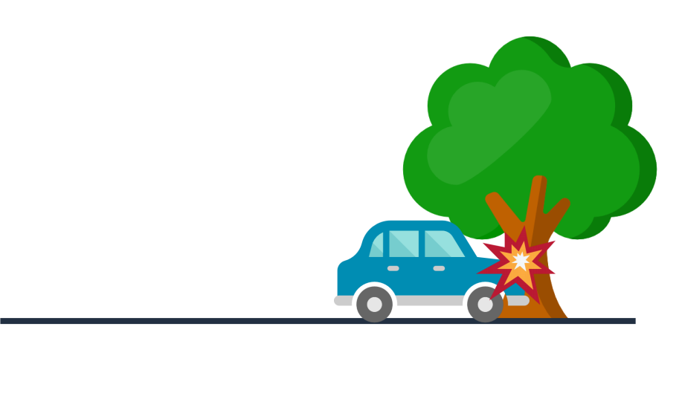


Risque
Risque : Possibilité qu’un évènement redouté survienne et que ses effets perturbent les missions de l’objet d’étude

Slide 58

Evènement redouté
Un évènement redouté est associé à une valeur métier et porte atteinte à l’un de ses besoins de sécurité

Slide 59
Identifier les évènement redoutés
Eurogenstib
Sur base des valeurs métier identifiées (Recherche et développement, Fabriquer des vaccins, Traçabilité et contrôle), proposez une liste d’évènements redoutés

Slide 61
Evènements redoutés que pourraient avoir les différentes valeurs métiers d’Eurogenstib
Altération des informations d’études et recherches aboutissant à une formule de vaccin erronée
Fuite des informations d’études et des recherches de l’entreprise
Perte ou destruction des informations d’études et recherches
Interruption des phases de tests des vaccins pendant plus d’une semaine
Interruption de la production ou de la distribution de vaccins pendant plus d’une semaine pendant un pic d’épidémie
Fuite du savoir-faire de l’entreprise concernant le processus de fabrication des vaccins et de leurs tests de qualité
Altération des résultats des contrôles qualité aboutissant à une non-conformité sanitaire

Slide 62
Impacts

Slide 64
Evènement redouté
La voiture est abimée
Certaines personnes sont blessées, voire mortes
Un arbre doit être abattu
La voiture doit faire l’objet de réparations

Slide 65
Catégorie d’impacts
Impacts sur les missions et services de l’organisme
Incapacité à fournir un service
Impacts sur la gouvernance de l’organisation
Impacts sur la capacité de développement ou de décision
Impacts sur le lien social interne
Impacts sur le patrimoine intellectuel ou culturel
Impact humains, matériels ou environnementaux
Impacts sur la sécurité ou sur la santé des personne
Impacts matériels
Impacts sur l’environnement

Slide 66
Catégorie d’impacts
Impacts financiers
Conséquences pécuniaires, directes ou indirectes
Impacts juridiques
Conséquences suite à une non-conformité légale, réglementaire, normative ou contractuelle
Impacts sur l’image et la confiance
Conséquences directes ou indirectes sur l’image de l’organisation, la notoriété, la confiance des clients

Slide 67
Identifier les catégories d’impacts
Eurogenstib
Sur base des évènements redoutés, proposez une liste de catégories d’impacts pour la société Eurogenstib.

Slide 75
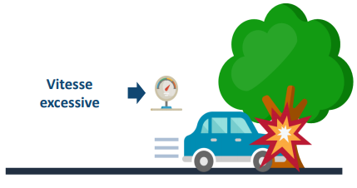



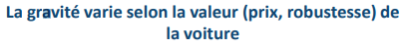
Echelle de gravité
Gravité : caractère de ce qui a de l'importance, de ce qui peut entraîner de graves conséquences.
Elle selon le nombre d’impacts et leur niveau mais aussi selon la valeur de l’objet étudié.
varie

Slide 76
Echelle
La reconnaissance
L’atteinte des objectifs
Les relations constructives
Le consensus
Le respect du budget
La tenue des délais
La veille
Le respect des horaires
La liberté financière
La santé
La famille
La sécurité
Aider les autres
La délégation
La curiosité
La gratitude
Echelle de valeur permet de catégoriser
Notes:
​

Slide 78
Qualités d’une bonne échelle
Elle n’est pas ambigüe
Elle est explicite
Elle est comprise de ceux qui vont l’utiliser
Tous les niveaux sont susceptibles d’être utilisés
Elle privilégie un nombre de niveaux pair

Slide 80
Echelle de gravité
Proposition
G4 - CRITIQUE
Incapacité pour la société d’assurer tout ou partie de son activité, avec d’éventuels impacts grave sur la sécurité des personnes et des biens. La société ne surmontera vraisemblablement pas la situation.
G3 - GRAVE
Forte dégradation des performances de l’activité, avec d’éventuels impacts significatifs sur la sécurité des personnes et des biens. La société surmontera la situation avec des sérieuses difficultés.
G2 - SIGNIFICATIVE
Dégradation des performances de l’activité sans impacts sur la sécurité des personnes et des biens. La société surmontera la situation malgré quelques difficultés.
G1 - MINEURE
Aucun impact opérationnel ni sur les performances de l’activité ni sur la sécurité des personnes et des biens. La société surmontera la situation sans trop de difficultés.

Slide 81
Echelle de gravité
Il est recommandé de rependre une échelle de gravité déjà définie dans l’organisation ou lors de l’étude des risques précédente

Slide 82
Echelle de gravité : 5ème niveau
G5 - CATASTROPHIQUE
Écosystème(s) sectoriel(s) impacté(s) de façon importante, avec des conséquences éventuellement durables. Et/ou : difficulté pour l’État, voire incapacité, d’assurer une fonction régalienne ou une de ses missions d’importance vitale. Et/ou : impacts critiques sur la sécurité des personnes et des biens (crise sanitaire, pollution environnementale majeure, destruction d’infrastructures essentielles, etc.)

Slide 83
Identifier les Gravités
Eurogenstib
G4 - CRITIQUE
Incapacité pour la société d’assurer tout ou partie de son activité, avec d’éventuels impacts grave sur la sécurité des personnes et des biens. La société ne surmontera vraisemblablement pas la situation.
G3 - GRAVE
Forte dégradation des performances de l’activité, avec d’éventuels impacts significatifs sur la sécurité des personnes et des biens. La société surmontera la situation avec des sérieuses difficultés.
G2 - SIGNIFICATIVE
Dégradation des performances de l’activité sans impacts sur la sécurité des personnes et des biens. La société surmontera la situation malgré quelques difficultés.
G1 - MINEURE
Aucun impact opérationnel ni sur les performances de l’activité si sur la sécurité des personnes et des biens. La société surmontera la situation sans trop de difficultés.

Slide 84
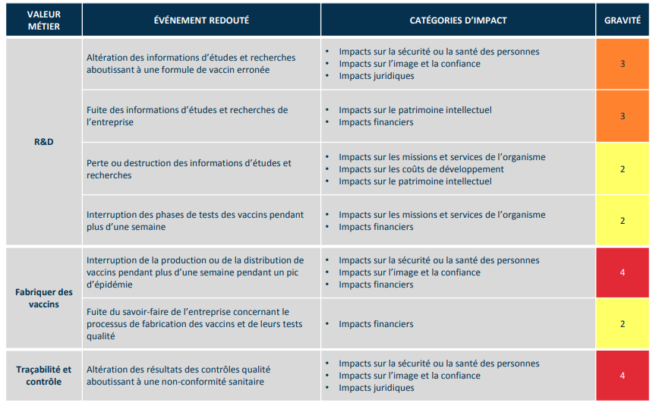

Slide 85
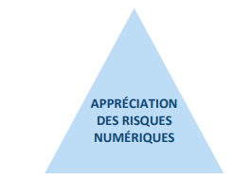
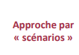
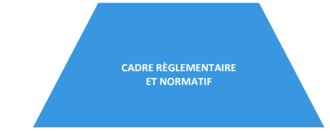

Socle de sécurité
Approche par conformité

Slide 86
Socle de sécurité : approche par conformité
Ensemble des référentiels de sécurité qui s’appliquent à l’objet de l’étude
Bonnes pratiques de sécurité
Normes
Règlementations en vigueur
Seuls les référentiels formulant des exigences en matière de sécurité sont à considérer

Slide 87
Politique de sécurité de l’organisation
Guide d’hygiène informatique
ISO 27001

Slide 88
Conclusion
OBJET DE L’ETUDE
ER
Valeur Métier
Bien support 1
Bien support 2

